Slide 1
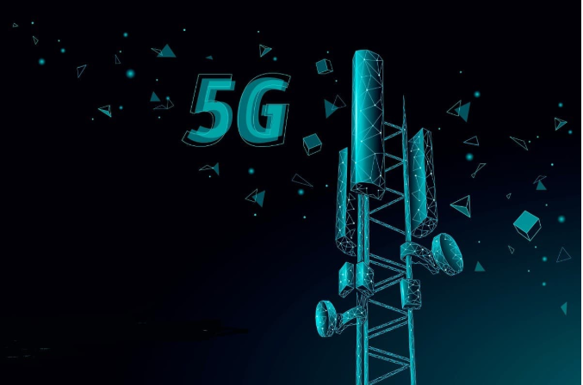
Conception d'antennes pour réseaux 5G bande microwave [2, 6]

Slide 2
Plan
Introduction : La 5G
Antenne 5G
Logiciel de simulation
Caractéristiques d'antenne
Simulation d’un seul antenne
Simulation d’un réseau d’antennes

Slide 3
Introduction : La 5G
La 5G est la cinquième génération des standards pour la téléphonie mobile, elle donnera un accès à un transfert élevé de, avec des temps de latence très courts et une haute fiabilité.
Elle vise à supporter jusqu'à un million de mobiles au kilomètre carré (dix fois plus que la 4G).
Une fois déployée, elle doit permettre des débits de télécommunications mobiles de plusieurs gigabits de données par seconde, soit jusqu'à 100 fois plus rapides que la 4G initiale. La 5G aura une bande passante plus importante, plus large que la 4G.

Slide 4
Antenne 5G : En quoi les antennes 5G sont-elles différentes des antennes 4G ?
Les antennes déployées pour la 5G sont différentes de celles utilisées par la 4G. Les antennes 5G sont plus intelligentes car il s'agit d'antennes qui dirigent un signal dans une direction précise plutôt que dans toutes les directions. En outre, elles émettent un signal adapté aux besoins de chaque utilisateur. Équipées d'un très grand nombre de connecteurs, elles vont aussi permettre de prendre en charge un très grand nombre d'appareils.

Slide 5
Antenne 5G : La 5G nécessitera t-elle plus d'antennes ?
La 5G va nécessiter l'installation de plusieurs dizaines de milliers d'antennes. Tout d'abord des antennes macro, généralement des points hauts, comme pour la 4G, mais aussi des antennes miniatures. À termes, en effet, la 5G va en effet utiliser les ondes millimétriques. Des ondes avec une portée de seulement quelques centaines de mètres. Dans les villes, cela nécessitera donc l'installation de dizaines de milliers de nouvelles antennes.

Slide 6

Logiciel choisi : CST
Plusieurs fonctionnalités
Meilleur pour les antennes patch
Simple à utiliser
Optimisation des antennes est automatique

Slide 7
Caracteristiques d'antenne
Technologie : microstrip
La bande Réseau 5G : 3.4 à 3.8 GHz, c’est la même bande qui est déjà utilisée pour la 4G.
Fréquence centrale : 3.6 GHz
Gain : Antenne doit atteindre un gain élevé allant jusqu’à 12dB pour une productivité élevée.
Taille : Antenne pour un Tablette (Réseau mobile)
Directivité : L’antenne doit être capable de se focaliser directement sur un emplacement bien spécifique : angle d'ouverture doit être petite
S₁₁ : S₁₁ (3.4 GHz)< -6dB et S11(3.8 GHz)< -6dB
Matériel de substrat : rogers rt5880 car il est bon pour les fréquences inferieures à 10 GHz et permet d’avoir un bon gain.

Slide 8
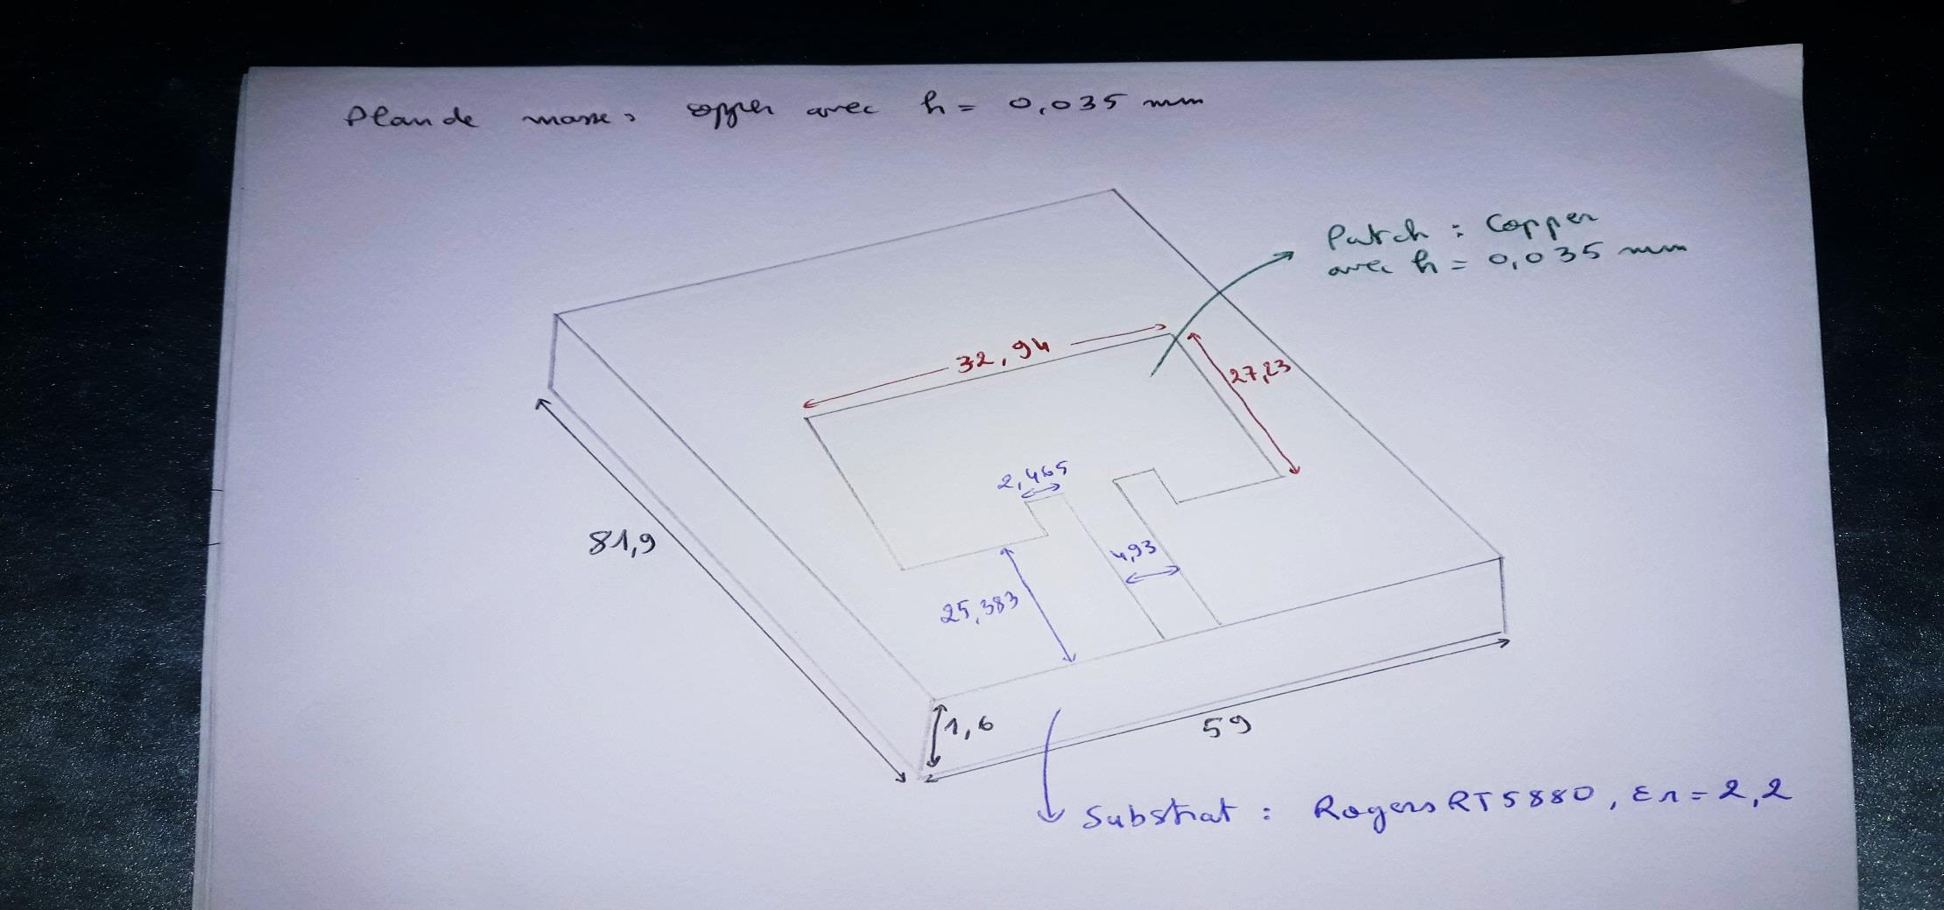
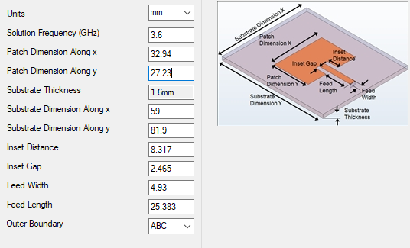
Les dimensions : à l'aide du HFSS ADK
Substrat : RoggerRt5880
Eps = 2.2
L’alimentation par ligne microruban

Slide 9
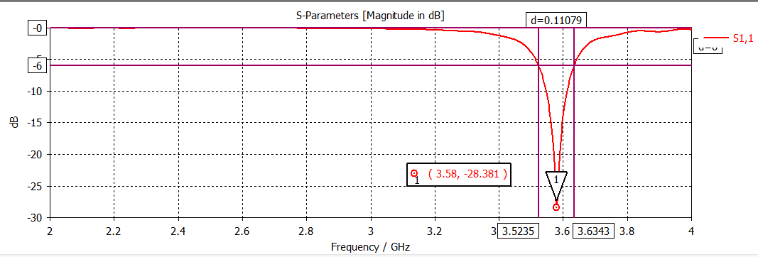
S11
La bande passante :
[3.52, 3.63]
110.79 MHZ
Fréquence centrale : 3.58 GHz

Slide 10
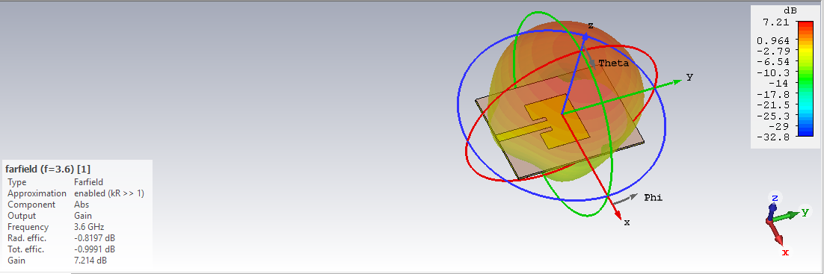
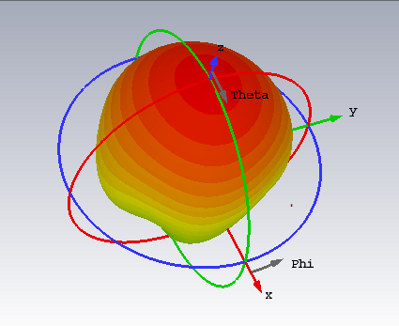
Diagramme de rayonnement
Gain = 7.21 dB

Slide 11
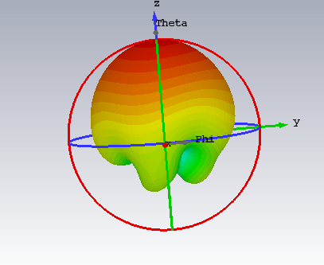
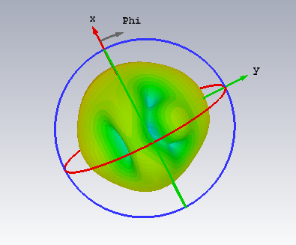
Diagramme de rayonnement
Vue en bas

Slide 12
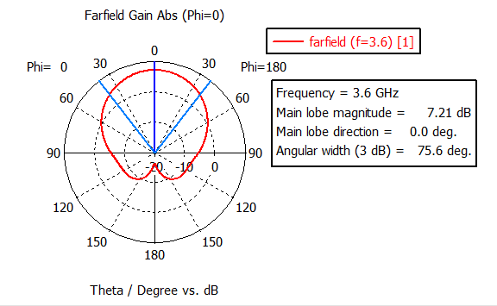
Directivité Phi = 0˚
75.7 deg.
angle d'ouverture : 75.7 deg.

Slide 13
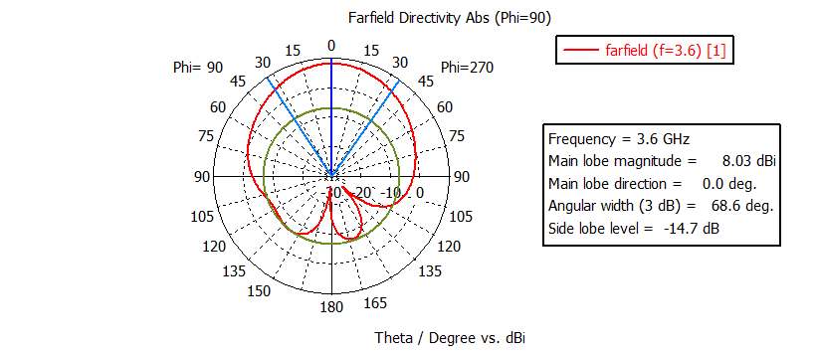
Directivité Phi = 90˚
68.6 deg
angle d'ouverture : 68.6 deg.

Slide 14
Tableau récapitulatif
Résultats :
Fréquence centrale | Bande passante | Gain | Angle d'ouverture
3.58 GHz | 110.79 MHZ | 7.21 dB | 75.7 deg(Phi : 0˚) 68.6 deg(Phi : 90˚)
Objectives:
Augmenter le gain
Décaler la fréquence de résonance
Élargir la bande passante
Réduire l’angle d’ouverture
Fréquence centrale | Bande passante | Gain | Angle d'ouverture
3.6 GHz | 400 MHZ | >12dB | <30deg (Phi : 0˚ et 90˚)

Slide 15
Comment on va procéder?
Jouer sur les paramètres pour changer:
La fréquence de résonnance.
La bande passante.
Utiliser un réseau d’antenne pour changer:
Le gain.
L’angle d’ouverture.

Slide 16
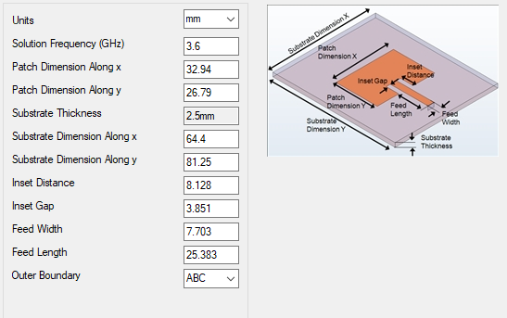
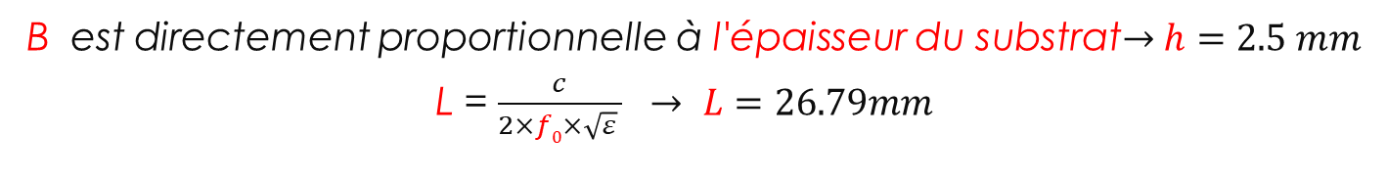
La fréquence de résonance et la bande passante
B est directement proportionnelle à l'épaisseur du substrat$→$ $h=2.5 mm$
L = $\frac{c}{2×f0×\sqrt{ε} } → L=26.79mm$

Slide 17
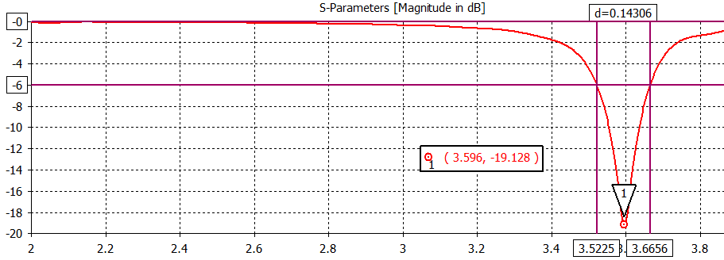
Résultats
Longueur du patch(mm) | Fréquence centrale(GHz) | Bande passante(MHz) | Gain(dB) | L’angle d’ouverture (deg)
27.23 | 3.58 | 110.79 | 7.21 | 75.7 deg( 0˚) 68.6 deg( 90˚)
Longueur du patch(mm) | Fréquence centrale(GHz) | Bande passante(MHz) | Gain(dB) | L’angle d’ouverture (deg)
26.79 | 3.596 | 143.06 | 7.24 | 73.9 deg( 0˚) 70 deg( 90˚)

Slide 18
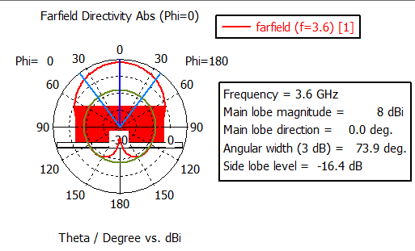
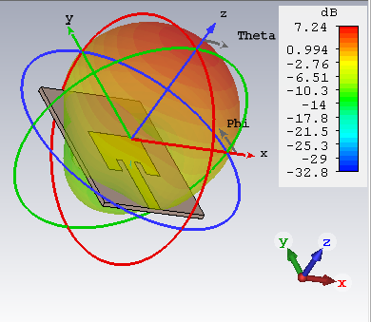
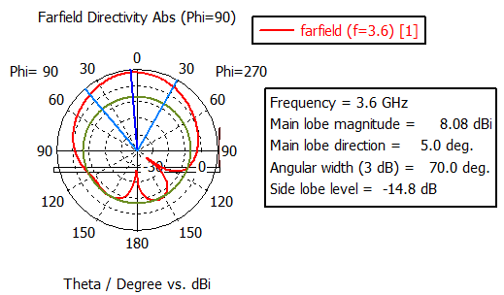
Résultats : Gain et Directivité

Slide 19
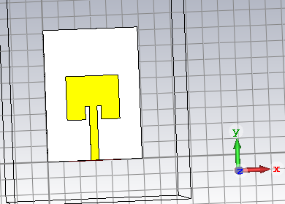
Optimisation du gain et l’angle d’ouverture
Pour augmenter le gain et réduire l’angle d’ouverture on doit utiliser un réseau d’antenne.
Un alignement de n antennes suivant l’axe x (réseau nx1) va réduire l’angle d’ouverture pour Phi = 0˚ .
Un alignement de n antennes suivant l’axe y (réseau 1xn) va réduire l’angle d’ouverture pour Phi = 90˚ .
→Donc l’objective est de construire un réseau nxn

Slide 20
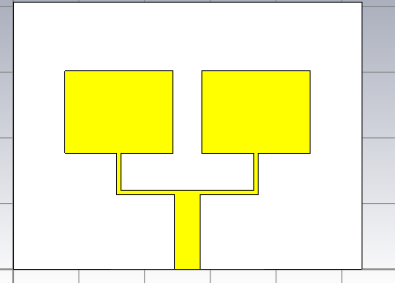




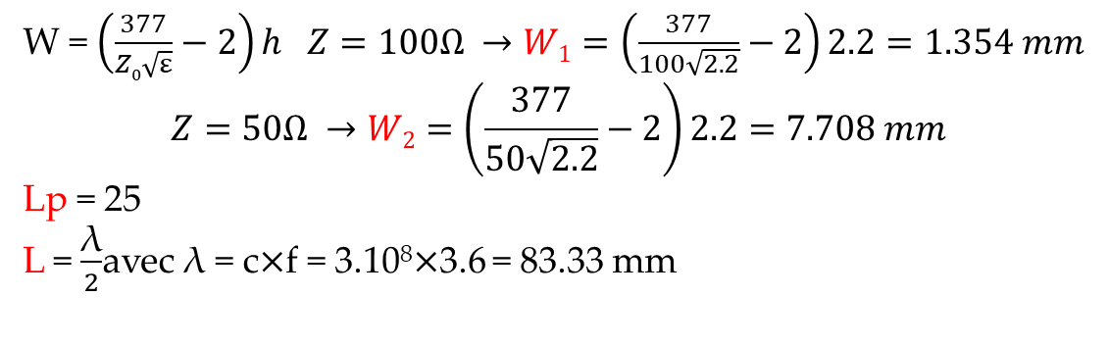
Réseau 1x2 d’antennes L= $\frac{\text{λ}}{2}$
W = $\left(\frac{377}{Z0\sqrt{ε}}−2\right)h Z=100Ω →W1=\left(\frac{377}{100\sqrt{2.2}}−2\right)2.2=1.354 mm$
$$Z=50Ω →W2=\left(\frac{377}{50\sqrt{2.2}}−2\right)2.2=7.708 mm$$
Lp = 25
L = $\frac{\text{λ}}{2}$avec λ = c$×$f = 3.10⁸$×$3.6 = 83.33 mm
Lp
L= $\frac{\text{λ}}{2}$
100 Ohm
$$W1$$
100 Ohm
$$W2$$
50 Ohm

Slide 21
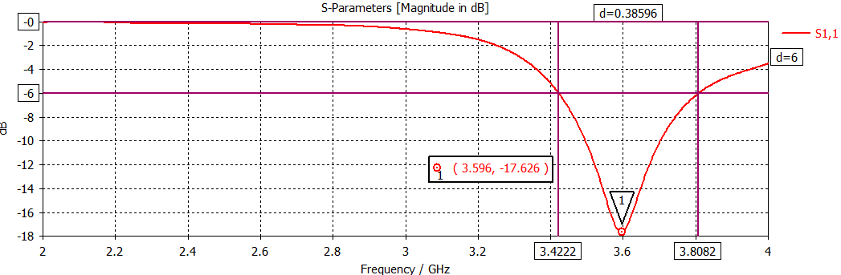
S11

Slide 22
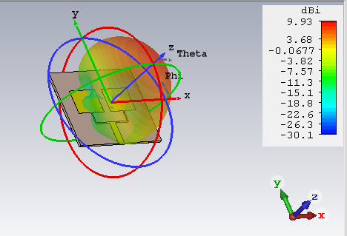
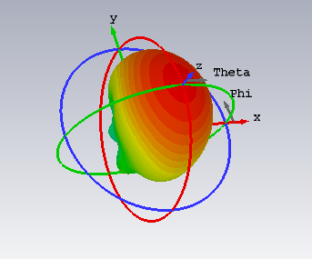
Gain

Slide 23
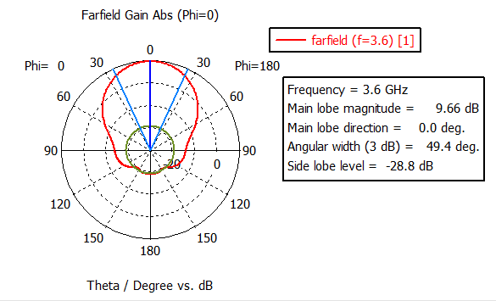
Directivité Phi = 0˚
49.4 deg

Slide 24
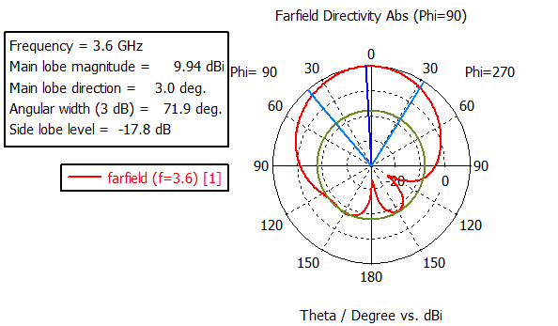
Directivité Phi = 90˚
71.9 deg

Slide 25
Tableau récapitulatif
Résultats :
Paramètre | Un seul antenne | Réseau 1x2 | Objective | précision
Fréquence centrale (GHz) | 3.596 | 3.596 | 3.6 | -0.004
Bande passante (MHz) | 110.79 | 385.96 | 400 | -12.04
Gain (dB) | 7.21 | 9.93 | >12 | -2.07
Angle d'ouverture (deg) | 75.7 (0˚) 68.6 (90˚) | 49.4 (0˚) 71.9 (90˚) | <30 | 19.4 (0˚) 41.9 (90˚)

Slide 26
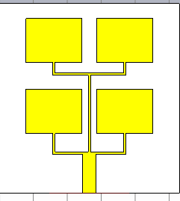



Réseau 2x2 d’antennes
$λ$ = 83.3333
L= $\frac{\text{λ}}{2}$
Lp = 25.8
L= $\frac{\text{λ}}{2}$
100 Ohm
50 Ohm

Slide 27
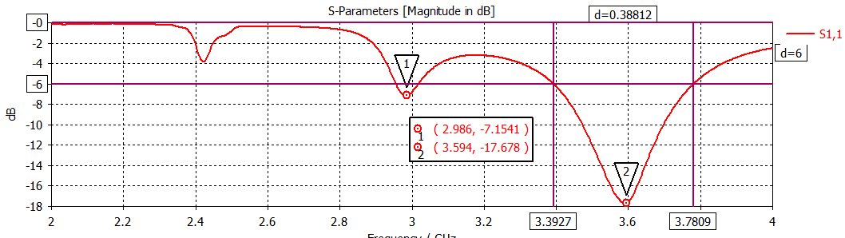
S11
Une fréquence indésirable
S₁₁ = -7.1541 dB

Slide 28
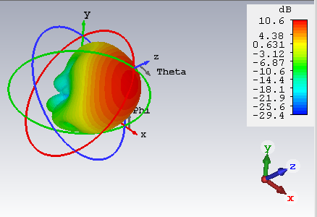
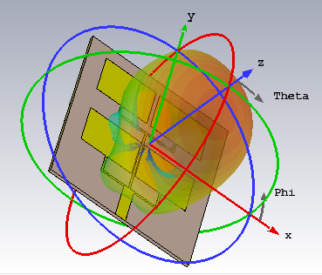
Gain

Slide 29
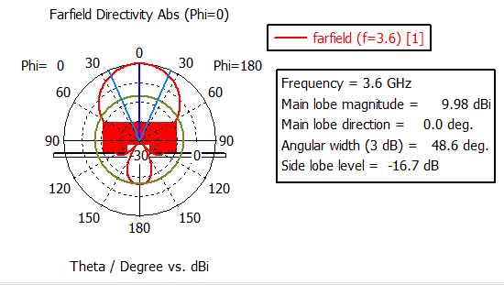
Directivité Phi = 0˚

Slide 30
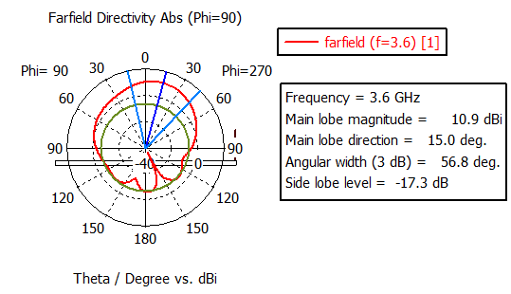
Directivité Phi = 90˚

Slide 31
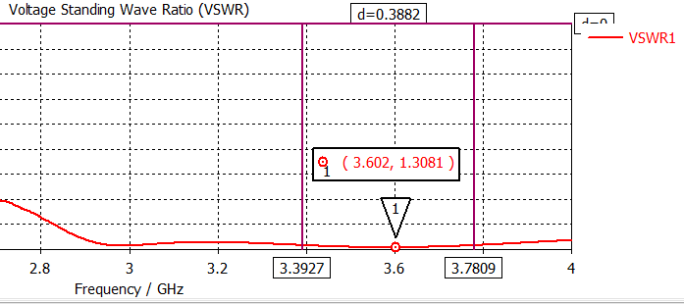
Rapport d'onde stationnaire : ROS (VSWR)
VSWR = 1.3 < 2

Slide 32
Tableau récapitulatif
Résultats :
Paramètre | Un seul antenne | Réseau 1x2 | Réseau 2x2 | Objective
Fréquence centrale (GHz) | 3.596 | 3.596 | 3.594 | 3.6
Bande passante (MHz) | 110.79 | 385.96 | 388.12 | 400
Gain (dB) | 7.21 | 9.93 | 10.6 | >12
Angle d'ouverture (deg) | 75.7 (0˚) 68.6 (90˚) | 49.4 (0˚) 71.9 (90˚) | 48.6 (0˚) 56.8(90˚) | <30

